Slide 1
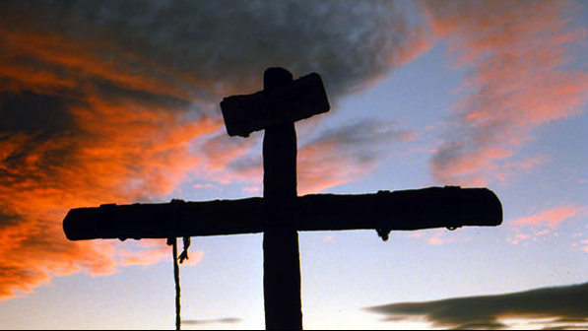
Renunciando a su Categoría,
pasó por uno de tantos,
se entregó por amor,
y vive para siempre.
INRI
Jesús Nazareno,
Rey de los Judíos
(¡La afirmación
es de un increyente!)

Slide 2
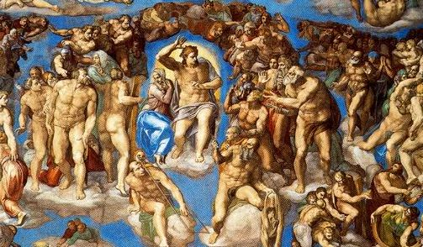
Jesucristo Rey del Universo - Ciclo A
«Venid, benditos de mi Padre,
recibid la herencia del Reino preparado
para vosotros desde la creación del mundo».

Slide 3
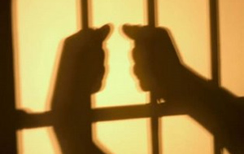
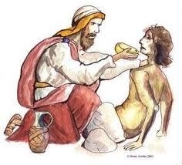
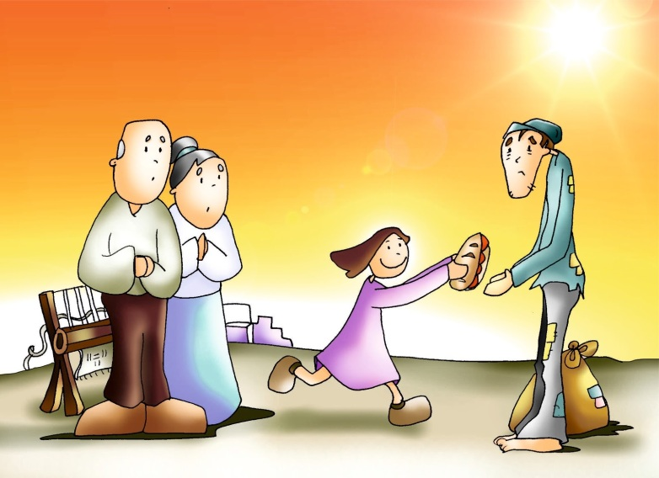
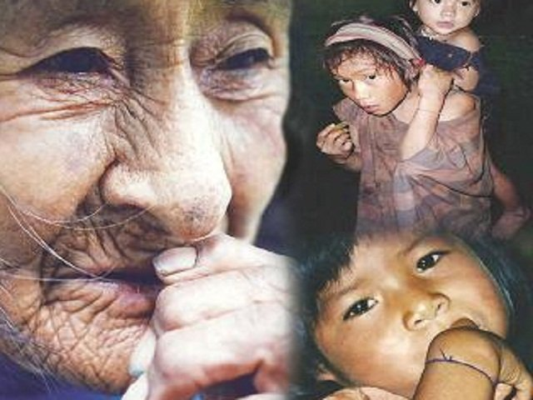
Entonces los justos le responderán:
«Señor, ¿cuándo te vimos hambriento…
y en la cárcel y fuimos a verte?».
Y el Rey les dirá:
«Cuanto hicisteis a uno de estos hermanos míos, a mí me lo hicisteis». (Mt 25, 34-40)

Slide 4
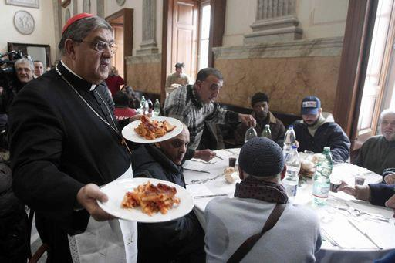
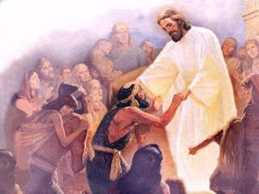
«Porque tuve hambre, y me disteis de comer,
era forastero y me acogisteis; enfermo y me visitasteis;
en la cárcel y vinisteis a verme»

Slide 5
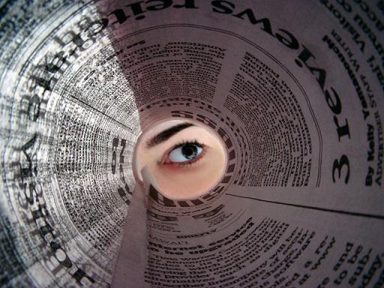
EL JUICIO SOBRE LA HISTORIA
Hay días en que, al leer los periódicos,
tenemos la sensación
de haber llegado al juicio final. Cualquier persona dictamina lo que está bien y lo que está mal.

Slide 6
Premian a unos y condenan a otros.
Sin embargo,
todavía no hemos llegado a la meta
en nuestro caminar.
“Los hombres miran las apariencias.
Dios se fija en el corazón”.

Slide 7
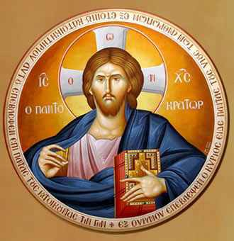
LA EVALUACIÓN
La fiesta de Cristo Rey
es la fiesta
de la esperanza,
del triunfo final
y definitivo.
Es la fiesta para celebrar la libertad de quienes
han sabido elegir.

Slide 8
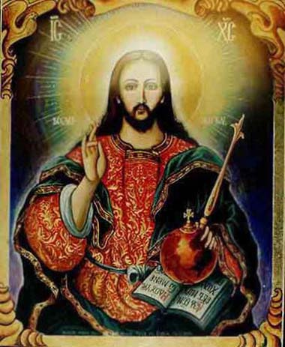
El Hijo del Hombre será
el verdadero Juez
de la historia humana.
Seremos evaluados
de forma positiva,
si le hemos acogido,
visitado y atendido
en sus necesidades
humanas.
Dios se ha reservado
la última palabra

Slide 9
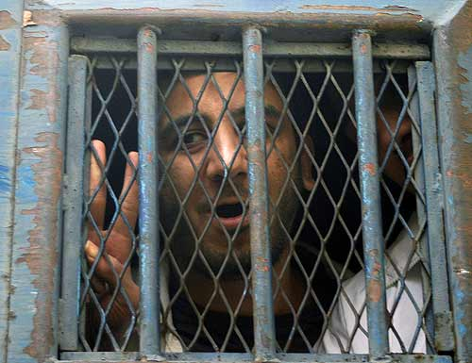
Nadie podrá disculparse alegando
no haberse encontrado jamás con Él.
El Señor estaba ahí.

Slide 10
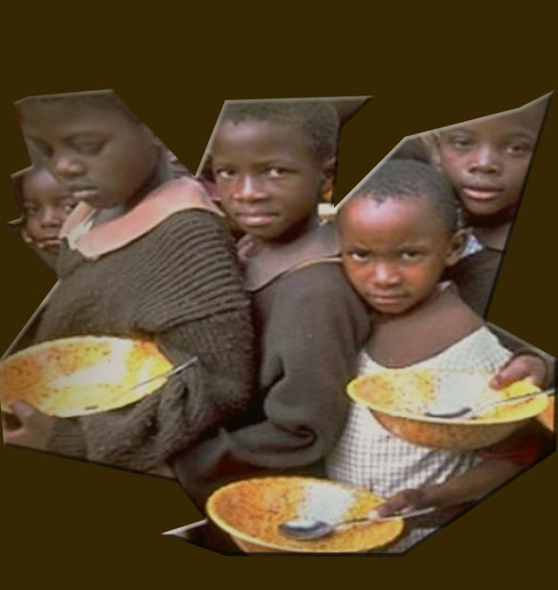
El Juez de la historia se ha identificado
con las últimas y más despreciadas
víctimas de la historia.
Esas que pasaron a nuestro lado, suscitando
nuestra compasión o nuestra repulsa.

Slide 11
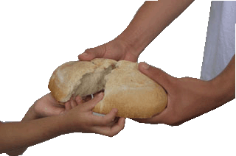
Y LA SENTENCIA
“Venid, benditos de mi Padre”.
Esta llamada
es la última
y definitiva revelación del Dios-Amor.
Y es para todos: «pueblo elegido» y «pueblo pagano».
Notes:
diferencias entre «pueblo elegido» y «pueblo pagano».

Slide 12
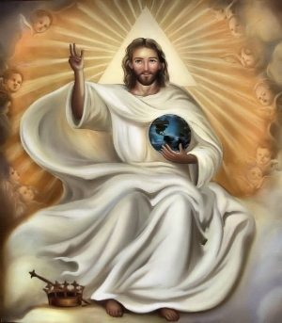
En definitiva

Slide 13
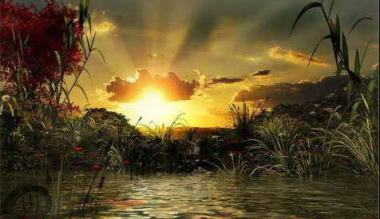
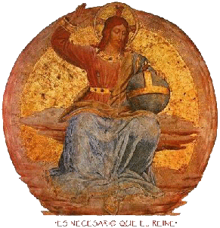
“Heredad el Reino preparado para vosotros”
Al atardecer de la vida…
Si somos hijos, también somos herederos.
Se nos promete la misma herencia
de Jesús, el Hijo Amado,
el único Rey y Señor de la historia.
¡¡Nada menos!!

Slide 14
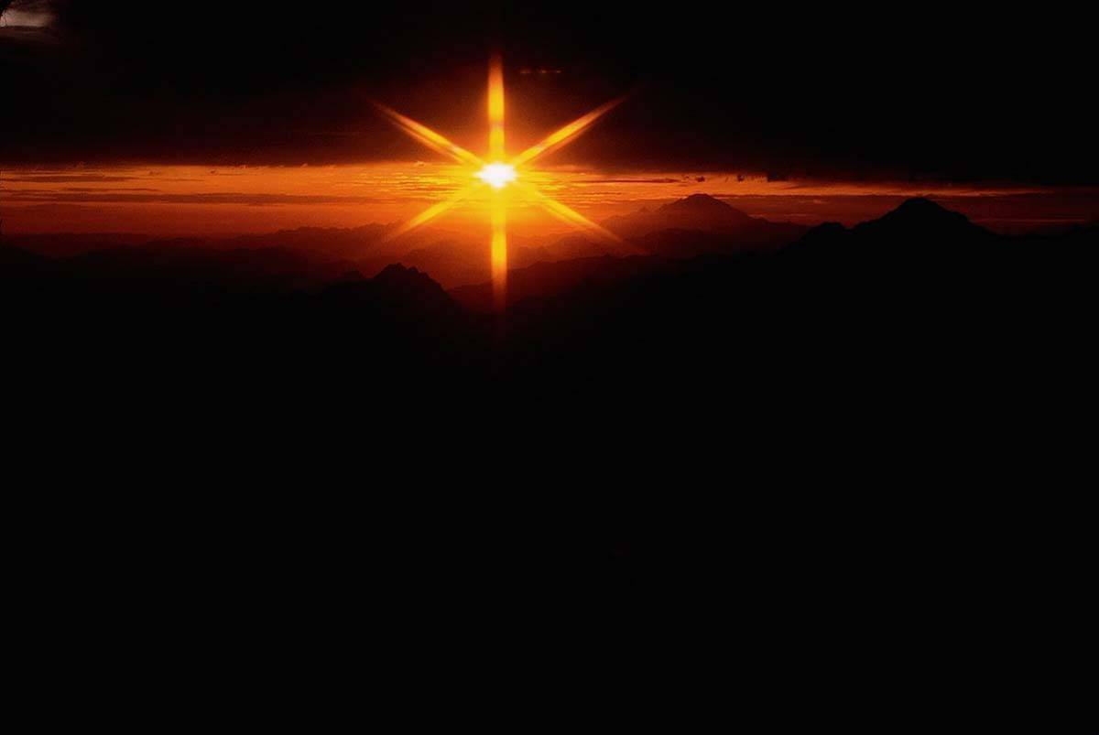
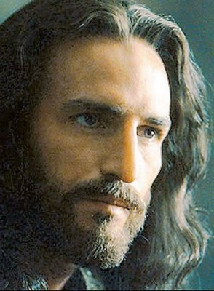
Nuestra vida se está jugando ahora mismo.
Ahora nos estamos acercando o alejando de los que sufren.
Ahora nos estamos acercando o alejando de Cristo.
Ahora estamos decidiendo nuestra vida.

Slide 15
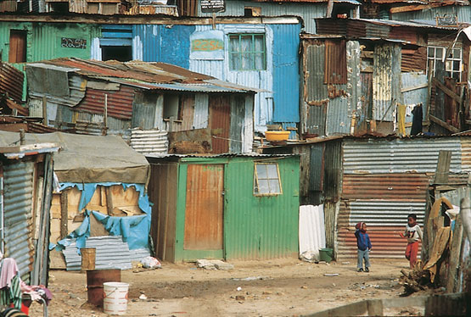
En él pueden confiar
todos los marginados de la tierra.

Slide 16
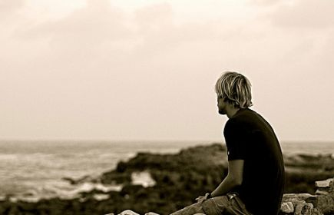
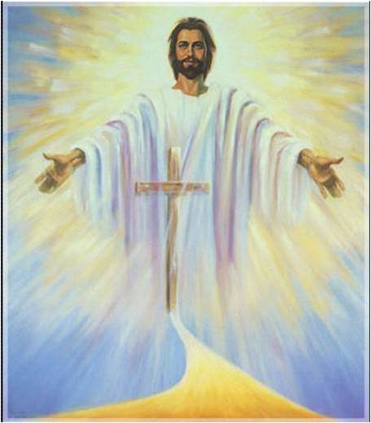
Y tú también…

Slide 17
Fin de etapa

